Slide 1
C9500 Užitá chemie 3. lekce Obnovitelné zdroje energie, Voda, Tenzidy
Mgr. Ing. Radka Kopecká, Ph.D.
175344@mail.muni.cz

Slide 2
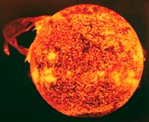
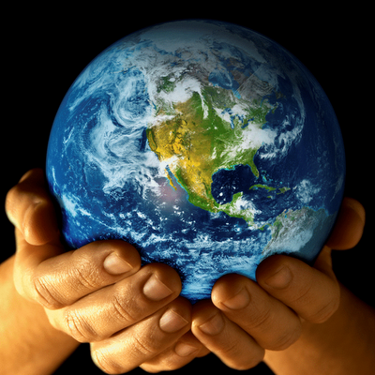
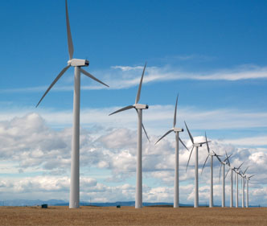
Zdroje energie
Neobnovitelné zdroje energie jsou zdroje energie, jejichž vyčerpání je očekáváno v horizontu maximálně stovek let, ale jejichž případné obnovení by trvalo mnohonásobně déle. K tradičním neobnovitelným zdrojům patří fosilní paliva - uhlí, ropa, zemní plyn, adt.
Obnovitelné zdroje energie jsou zdroje energie, které se v lidském časovém měřítku přirozeně obnovují. Patří mezi ně sluneční záření, vítr, déšť, příliv, vlny a geotermální teplo, biomasa, atd.

Slide 3
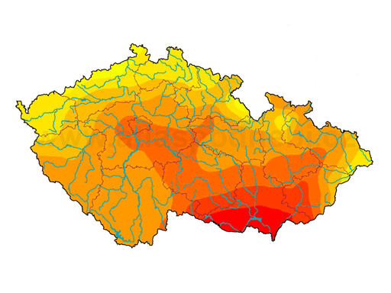
Sluneční energie
Průměrné množství slunečního záření v ČR.

Slide 4
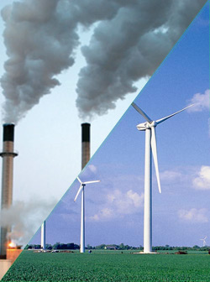
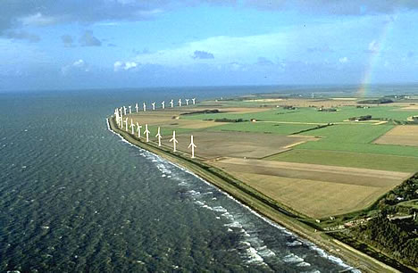
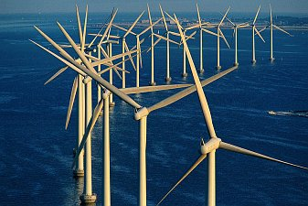
Větrná energie
Vítr je pohyb vzniklý důsledkem rozdílných tlaků, které ovlivňuje teplota.
Vznik větru ovlivňuje otáčení Země, rozmístění pevnin a moří, zemský povrch.
Vítr roztáčí větrnou turbínu umístěnou na stožáru a větrná energie je přeměněna na mechanickou, kterou generátor přemění na elektrickou a ta je dále rozvedena do sítě.
Větrné elektrárny
Výhody: Větrné elektrárny neprodukují tuhé či plynné emise, nemají odpad, nezatěžují půdu, estetika je o individualním názoru.
Nevýhody: proměnlivost větru, hlučnost,složité umístění (CHKO).
Podíl na výrobě elektřiny v ČR 4 %.

Slide 5
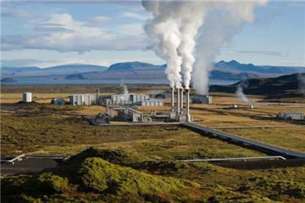
Geotermální energie
Vyrábí elektřinu z tepelné energie z nitra Země (horká pára, prameny).
Výstavba ve vulkanicky aktivních oblastech.
Island, Itálie, Nový Zéland

Slide 6
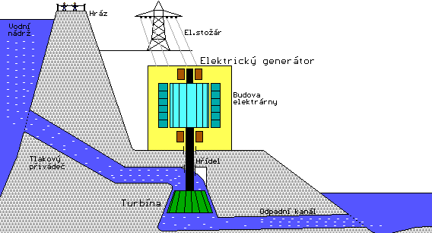
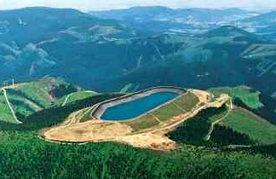
Vodní energie – vodní elektrárny
Proudící voda roztáčí turbínu, generátor přeměňuje mechanickou energii na elektrickou a ta se transformuje do míst potřeby.
Výhody: Neznečišťuje ovzduší, nedevastuje krajinu, jsou bezodpadové, vysoce bezpečné.
Nevýhody: závislost na průtoku vody, zatopení velkého území, stavba časově náročná.

Slide 7
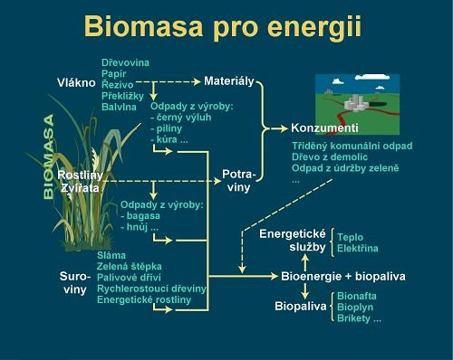
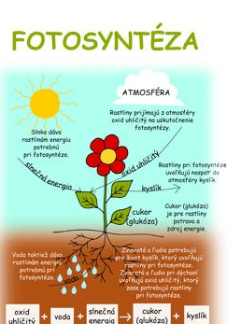
Biomasa
Podíl na výrobě elektřiny v ČR - 28 %.
Je organická hmota.
Výhody:nízká emise CO2, která je rovna spotřebě nově narůstajících rostlin; využití odpadu; dostupnost zdroje; využití nepotravinářské půdy.
Nevýhody: spalování uhlí, vznik odpadu – popel.

Slide 8
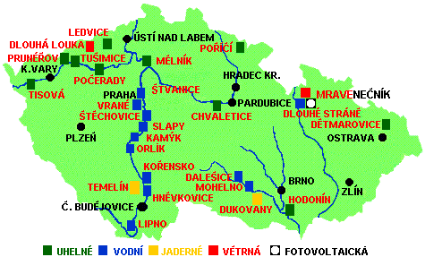
Přehled zdrojů energie v ČR

Slide 9
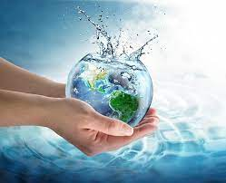
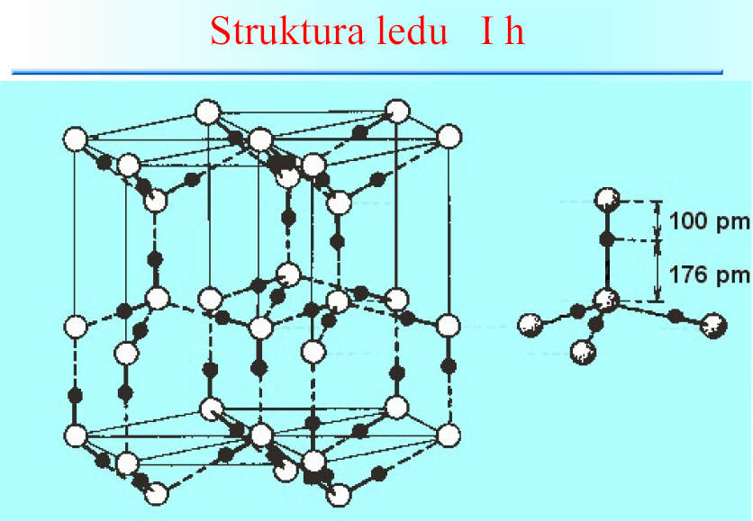
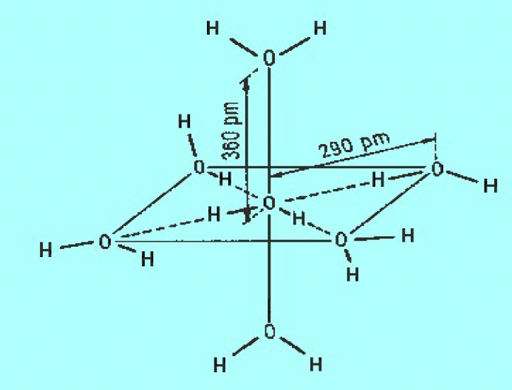
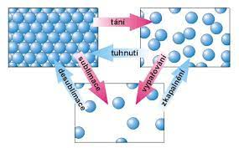
Voda
https://www.youtube.com/watch?v=cqElR-FtdCM
Výjimečná látka:
vodíkové můstky ⇒ vysoké t.t. a t.v.
termicky stabilní
nejpoužívanější protické rozpouštědlo
vazba H—O, i když je polární, je velmi pevná, vazebná energie je 464 kJ mol⁻¹
Pseudostruktura kapalné vody
existuje mnoho kryst. modifikací ledu
tetragonální soustava

Slide 10
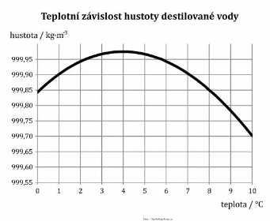
Autoprotolýza vody : 2 H₂O ← H₃O⁺ + OH⁻
Ionizační konstanta vody: K_{rovn} = [H₃O⁺]∙[OH⁻]/[H₂O]² = 3,23 . 10⁻¹⁸
Iontový součin vody: K_{w} = [H₃O⁺]∙[OH⁻] ≅ 10⁻¹⁴ definice pH
pH je logaritmická stupnice pro kyselost.
pH = −log [H₃O⁺]
Protože platí [H₃O⁺] = [OH⁻], je v neutrálních roztocích za standardních podmínek pH = 7.
Anomálie vody
- souvisí s hustotou vody, která je nejvyšší je při 3,98 °C
Šesterečné struktury podobné ledu – jsou „prázdnější“ – tedy pokles hustoty

Slide 11
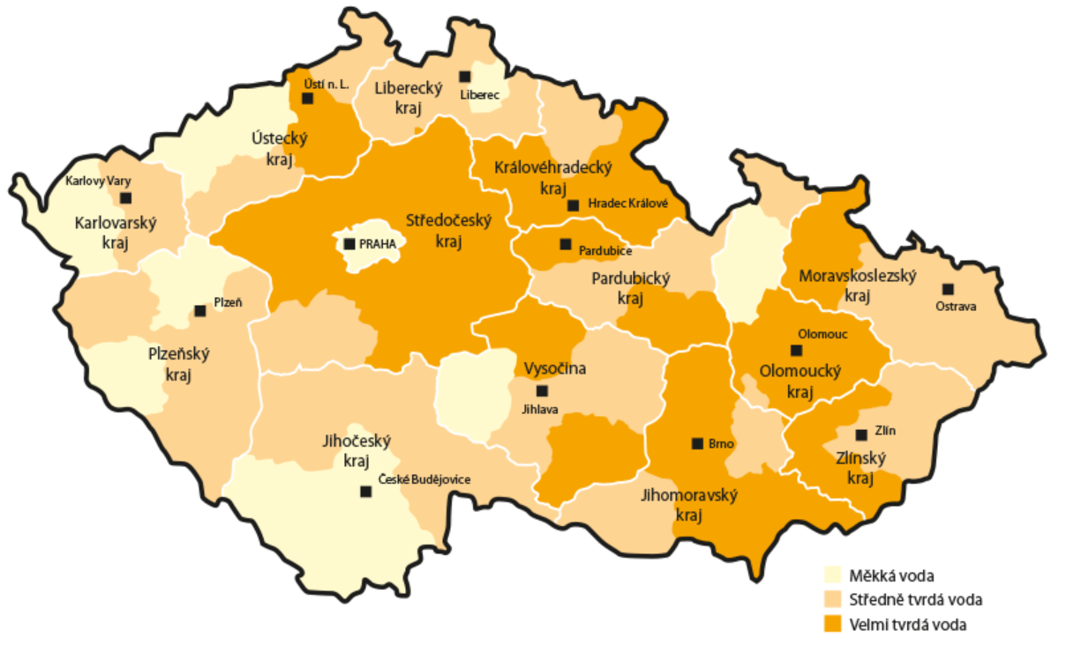
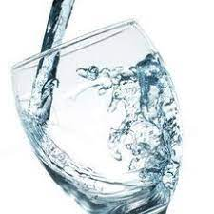
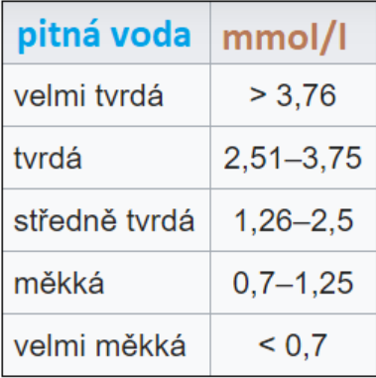
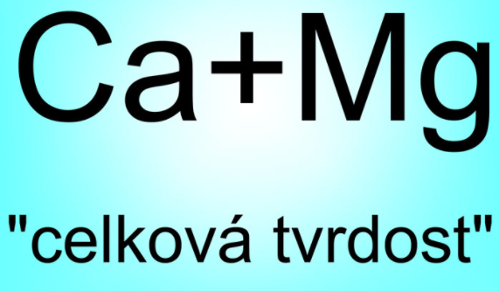
Tvrdost vody
Tvrdost vody je způsobena některými rozpustnými solemi vápníku a hořčíku.
a) Přechodná (karbonátová) tvrdost vody - způsobují rozpustné hydrogenuhličitany - lze odstranit převařením, dekarbonizací Ca(HCO3)2 --> CaCO3 + H2O + CO2 Mg(HCO3)2 --> MgCO3 + H2O + CO2.
Ca(HCO3)2 --> CaCO3 + H2O + CO2 Mg(HCO3)2 --> MgCO3 + H2O + CO2.
b) Trvalá (nekarbonátová) tvrdost vody, za kterou jsou odpovědné především sírany. K jejich odstranění používáme srážení působením hydroxidu vápenatého Ca(OH)2 a uhličitanu sodného Na2CO3: Ca(HCO3)2 + Ca(OH)2 --> 2 CaCO3 + 2 H2O Mg(HCO3)2 + Ca(OH)2 --> CaCO3 + MgCO3 + 2 H2O MgSO4 + Ca(OH)2 --> CaSO4 + Mg(OH)2 CaSO4 + Na2CO3 --> CaCO3 + Na2SO4

Slide 12
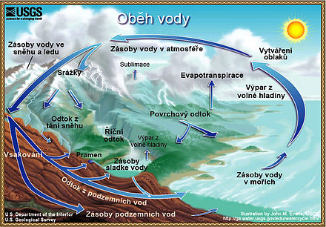
Rozdělení vody
podle skupenství
podle meteorologie
podle vlastností
podle mikrobiologie
podle přírodní medicíny
Pitná voda
Balená voda
Odpadní voda
srážky dle pohybu |  | srážky dle skupenství
vertikální (padající) srážky | horizontální (usazené) srážky | srážky kapalné | srážky tuhé | srážky smíšené | vznášející se částice (levitující) | stoupající částice (unášené větrem)
déšť mrznoucí déšť mrholení mrznoucí mrholení sníh sněhové krupky sněhová zrna krupky zmrzlý déšť kroupy ledové jehličky | rosa jíní námraza ledovka | déšť mrznoucí déšť mrholení mrznoucí mrholení rosa | sníh sněhové krupky sněhová zrna krupky zmrzlý déšť kroupy ledové jehličky jíní námraza ledovka | sníh+déšť | mraky mlha kouřmo | vodní tříšť zvířený sníh
Koloběh vody
https://i.ytimg.com/an_webp/dTzdwIUIuJU/mqdefault_6s.webp?du=3000&sqp=CMOKo4IG&rs=AOn4CLC0P070SOeFrsRxHQTSPAozbOKfEg

Slide 13
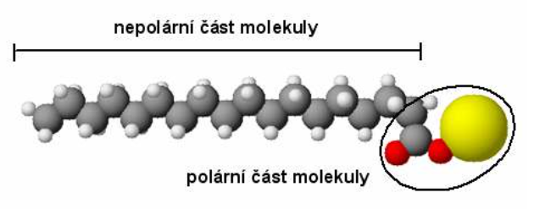
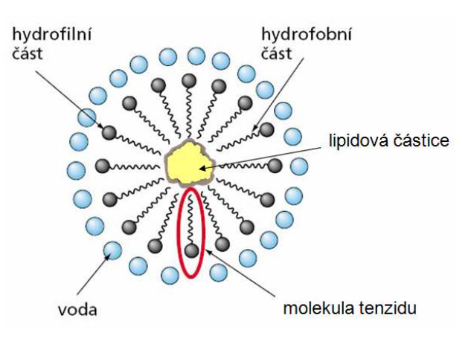
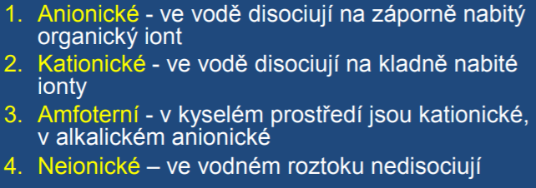
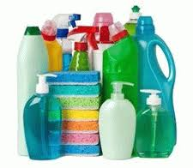
Tenzidy
Tenzidy jsou popisovány jako amfifilní neboli amfipatické molekuly = povrchově aktivních látky (PAL).
Tenzidy jsou obecně látky, jejichž molekula se skládá z polární (hydrofilní) a nepolární (lipofilní) části.
Tenzidy vykazují několik prakticky využitelných účinků:
Solubilizační účinek
Emulgační účinek
Cytotoxický účinek
Dělení tenzidů
Tenzidy se rozdělují podle schopnosti se disociovat ve vodném prostředí na iontové (aniontové, kationtové, amfoterní)
a neiontové.

Slide 15
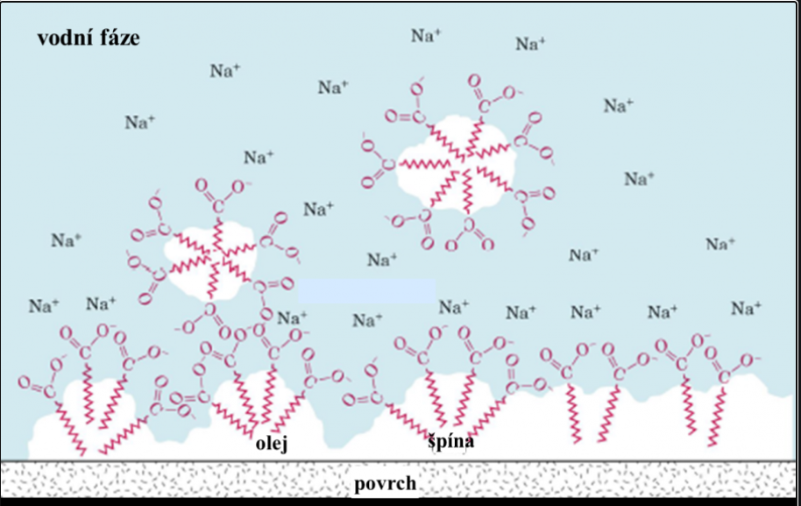
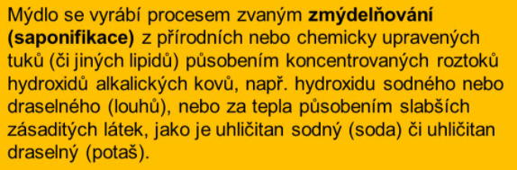
Výroba mýdla = saponifikace
Sumerové ovládali přípravu mýdla působením alkalických žíravin na tuky.
Druhy mýdla
sodná mýdla – ke zmýdelňování použitý hydroxid sodný (tvrdá mýdla)
draselná mýdla – hydroxid draselný (kapalná až mazlavá)
sodno-draselná mýdla – kombinace obou hydroxidů (pastovitá, krémovitá a polotuhá)

Slide 16
